Slide 1
Счастливый
случай

Slide 2
Раунд.
Разминка «Мозговой штурм».
1. Производственные связи между предприятиями называются -
кооперирование.
2. Перевод оборонного предприятия на производство мирной продукции -
конверсия.
3. Группа металлургических предприятий, использующих общие рудные или то­пливные ресурсы, и производящие основную долю металла называют -
металлургическая база.
4.Выпуск предприятием однородной продукции называется
специализация.

Slide 3
Раунд.
Разминка «Мозговой штурм».
5. Совокупность сооружений, систем и служб, обеспечивающих условия для нормальной работы населения и отраслей экономики называется
инфраструктура
6. Совокупность всех видов транспорта, объединенных транспортными узлами, называется
транспортная система.
7. Показатель работы транспорта -
грузооборот.
8. Группа электростанций разных типов, объединенных линиями электропередач и управляемых из одного центра -
энергосистема.

Slide 4
2 раунд - «Заморочки из бочки».
1 | 2 | 3 | 4
5 | 6 | 7 | 8
9 | 10 | 11 | 12

Slide 5
1 вопрос
Состав ТЭК: т…,
э…,
у…,
н…,
г…
торф,
электроэнергия,
уголь,
нефть,
газ

Slide 6
2 вопрос
Способы добычи угля:
…
и …
подземный
открытый

Slide 7
3 вопрос
ГЭС выгодно строить на реках с большим …
и … воды.
Крупные ГЭС: …
и …
падением
расходом
Саянская
Красноярская

Slide 8
4 вопрос
Отрасли металлургического комплекса производят …
разнообразные металлы

Slide 9
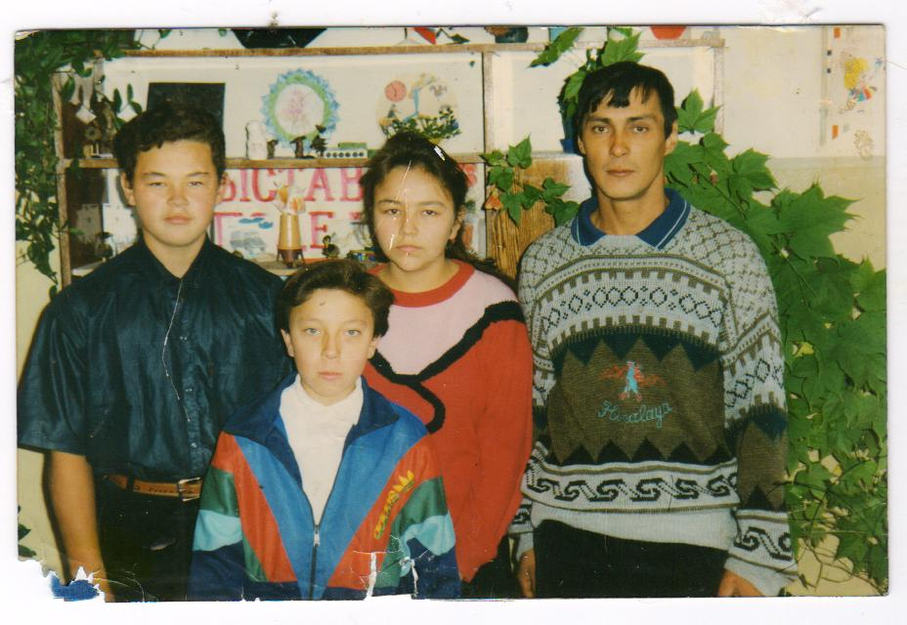
5 вопрос
Металлургический комплекс состоит из
…
и …
металлургии.
чёрной
цветной

Slide 10
6 вопрос
Химия переработки полимеров ориентируется на …
т.к. перевозка сырья …
чем изделий из него.
потребителя,
дешевле,

Slide 11
7 вопрос
Лесная промышленность состоит из взаимосвязанных производств:
…
…
…
лесозаготовка,
лесопиление и деревообработка,
лесохимия и целлюлозно- бумажная промышленность

Slide 12
8 вопрос
Основное звено АПК – с/х (сельское хозяйство), которое состоит из
…
и …
животноводства,
растениеводство

Slide 13
9 вопрос
К техническим культурам относится …
…
…
лён- долгунец,
подсолнечник,
сахарная свекла.

Slide 14
10 вопрос
Автомобильный транспорт – один из самых дорогих. Причины дороговизны в …
плохих дорогах, низком качестве автомобилей, малом числе автомобилей высокой грузоподъемности.

Slide 15
11 вопрос
Что такое услуга?
Это труд, который призван удовлетворить потребность заказчика, клиента

Slide 16
12 вопрос
Что такое инфраструктурный комплекс?
комплекс состоящий из отраслей, производящих услуги
Назовите состав комплекса
коммуникационная система
и сфера обслуживания

Slide 17
3 раунд – «Ты – мне, я – тебе».

Slide 18
4 раунд – «Конкурс капитанов»
Вопросы 1 команде
1. По запасам нефти Россия занимает … ( 2) место.
2. Нефть добывается …(фонтанным) способом и …(насосным) способом.
3.Транспортировка большей части нефти ведётся по … (нефтепроводам).
4. Грузооборот – это … (произведение количества перевезённого груза(тонны) на расстояние его перевозки).
5.По грузообороту 1-е место занимает …(трубопроводный) транспорт,
6. а 2-е …(железнодорожный) транспорт.
7. Самый дешёвый вид транспорта по грузообороту …
( морской), а самый дорогой … (авиационный).

Slide 19
4 раунд – «Конкурс капитанов»
Вопросы 2 команде
1 .Газ – самый … (дешёвый) вид топлива.
2. По запасам природного газа Россия занимает (1) место в мире.
3. Самый дешёвый способ добычи угля …(открытый) .
4. Основные районы добычи угля в России сосредоточенны в …(Сибири) .
5. Основные угольные бассейны: …(Кузнецкий), …(Канско-Ачинский) и …(Печёрский) .
6. Авиационный транспорт перевозит …(скоропортящиеся грузы, ценные грузы и пассажиров) .
7. Одна из основных проблем авиационного транспорта России - …(изношенность самолётов)

Slide 20
5 раунд - «Черный ящик».
По добыче этого вида топлива Россия находится на 2 месте после США
Уголь

Slide 21
6 раунд – «Где же ты, где?».
Команда показывает и называет объекты,
а другая команда проверяет

Slide 22
6 раунд – «Гонка за лидером».

Slide 23
Сегодня на уроке я…
Самым полезным и интересным для меня было…
Я встретился с трудностью при…
Мне это необходимо для…
У меня хорошо получилось…
Строки самому себе…
Скажи комплимент форме урока.

